Slide 1
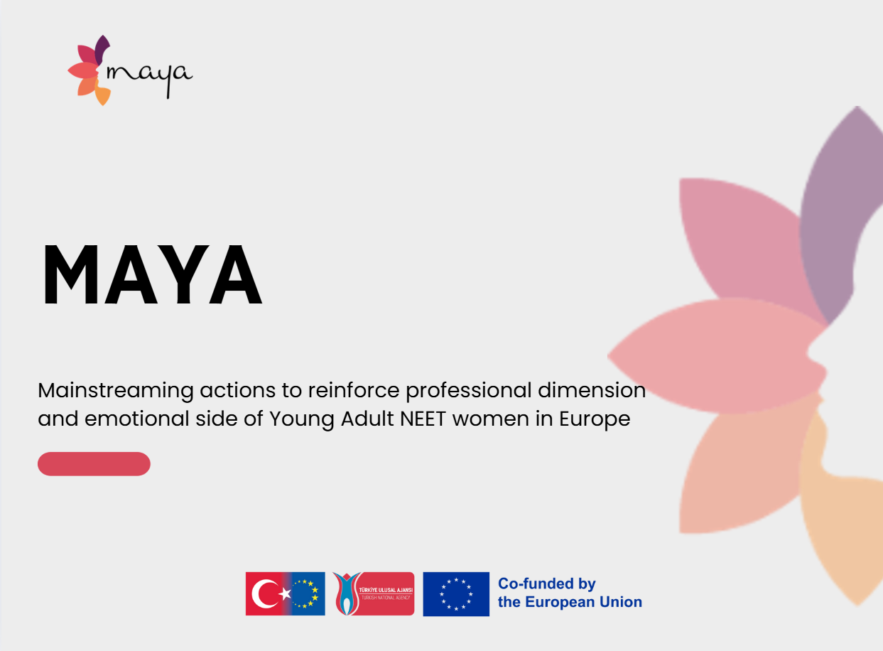
Çalışma Paketi 3 – MAYA Açık Etkileşimli Eğitim Kaynakları: Mentorluk Programı, Eğitim Müfredatı, Etkileşimli Araçlar
Eğitim Müfredatı

Slide 2


MAYA Projesine Giriş
MAYA Projesi: Montessori Eğitimi Yoluyla Genç Kadınların Güçlendirilmesi, özellikle eğitimde, istihdamda veya mesleki eğitimde yer almayan (NEET) dezavantajlı genç kadınları desteklemek amacıyla tasarlanmıştır. Montessori ilkelerinin yetişkin öğrenmesine uyarlanması yoluyla proje, kişisel gelişimi, sosyal kapsayıcılığı ve mesleki ilerlemeyi teşvik etmektedir. Bu öğrenen merkezli yaklaşım; saygı, özerklik ve duygusal desteği vurgulayarak öğrenme sürecine aktif katılımı teşvik eder.
Hedef Grup
MAYA Eğitim Müfredatı öncelikli olarak gençlik çalışanlarını, yetişkin eğitmenlerini, eğitmenleri ve dezavantajlı genç kadınlarla doğrudan çalışan diğer profesyonelleri hedeflemektedir. Özellikle hedef kitle, NEET (eğitimde, istihdamda veya mesleki eğitimde yer almayan genç kadınlar) ile çalışan uzmanlardır. Bu profesyoneller, genç kadınların yeniden eğitime dönmelerine, temel yaşam becerileri geliştirmelerine ve iş gücü piyasasına hazırlanmalarına yardımcı olmada önemli bir rol oynamaktadır.
İkincil hedef grup ise politika yapıcılar, sivil toplum kuruluşları, topluluk temelli kuruluşlar ve eğitim merkezlerinden oluşmaktadır. Bu kurumlar müfredatı kendi programlarına entegre ederek daha geniş bir etki oluşturabilirler.
.

Slide 3
Konsorsiyumun Rolü ve Müfredatın Önemi
MAYA konsorsiyumu; Türkiye, Avusturya, Portekiz ve İtalya’dan, yetişkin eğitimi, gençlerin güçlendirilmesi ve sosyal kapsayıcılık alanlarında farklı uzmanlıklara sahip ortaklardan oluşmaktadır. Her ülke projeye kendine özgü bakış açıları ve iyi uygulama örnekleri sunmaktadır. Türkiye gençlerin katılımını teşvik etme konusunda güçlü bir deneyime sahiptir; Avusturya müfredat geliştirme ve proje yönetimi alanında uzmanlığa sahiptir; Portekiz topluluk temelli öğrenme konusunda yenilikçi yaklaşımlar geliştirmiştir; İtalya ise Montessori ilkelerinin yetişkin eğitimine uygulanması konusunda önemli bilgi ve deneyim sunmaktadır.
Bu çok uluslu iş birliği, müfredatın farklı sosyo-kültürel ortamlarda hem akademik açıdan sağlam hem de uygulamaya yönelik olarak anlamlı olmasını sağlamaktadır. Konsorsiyum ortaklarının iş birliği içinde yürüttüğü çalışmalar müfredatı zenginleştirerek Avrupa’daki dezavantajlı genç kadınlar için uyarlanabilir ve kapsayıcı bir eğitim kaynağı haline getirmektedir.

Slide 4
Konsorsiyumun Rolü ve Müfredatın Önemi
Eğitim müfredatı, MAYA Projesi kapsamında merkezi bir rol oynamakta ve proje hedeflerini somut uygulamalara dönüştüren temel eğitim aracı olarak işlev görmektedir. Tüm ortak ülkelerde yürütülen eğitim faaliyetleri için ortak bir çerçeve sunmaktadır;
yöntemlerin kalite, tutarlılık ve aktarılabilirliğini sağlar,
Montessori yaklaşımından esinlenen yöntemleri yetişkin öğrenmesi bağlamına uyarlamaktadır,
eğitmenlerin eğitimi bireysel ihtiyaçlara göre uyarlamasına yardımcı olan Kişiselleştirilmiş Öğrenme Rehberinin temelini oluşturur,
proje süresi sona erdikten sonra da kullanılabilecek sürdürülebilir bir kaynak oluşturur..
Bu müfredat aracılığıyla Türkiye, Avusturya, Portekiz ve İtalya’daki konsorsiyum ortakları; gençlik çalışanlarını ve genç kadınları birlikte güçlendirmekte ve projenin kapsayıcı eğitim, fırsat eşitliği ve uzun vadeli toplumsal değişime katkı sağlamasını güvence altına almaktadır.

Slide 5
MAYA Eğitim Müfredatına Giriş
Bu müfredat, Montessori yaklaşımından esinlenen yetişkin öğrenmesinin temel bir yönünü ele alan yedi kapsamlı modülden oluşmaktadır.
Eğitimin Bireyselleştirilmesi ve Ortak Tasarımı; Gözlemsel Öğrenme
Katılımcı Yaklaşım ve Öğrenen Toplulukları
Genç Yetişkin Öğrenenlerin Zihinsel Uyarımı
Duyuların Gelişimi ve Dokunsal Yaklaşım; Teknolojilerin Entegrasyonu
Duygusal Zekâ ve Sosyal-Duygusal Öğrenme
İlerleme İzleme – Yetişkin Öğrenenlerin Gözlemi ve Değerlendirilmesi
Kişisel Eğitim Planının Oluşturulması
Bu modüller birlikte, gençlik çalışanlarına yenilikçi araçlar ve yöntemler sunan kapsamlı bir eğitim programı oluşturmaktadır ve genç kadınların kendi öğrenme süreçlerinin sorumluluğunu üstlenmelerini desteklemektedir. Bu müfredatın uygulanmasıyla eğitmenler ve öğrenenler, Avrupa genelinde daha kapsayıcı bir eğitim ortamının ve iş gücü piyasasında daha eşit fırsatların geliştirilmesine katkıda bulunacaktır.
.

Slide 6
MAYA Eğitim Müfredatına Giriş
Bu eğitim müfredatı, projenin temel çıktılarından biridir. Eğitimde ve istihdamda çeşitli engellerle karşılaşan genç kadınlarla çalışan gençlik çalışanları, eğitmenler ve diğer profesyoneller için geliştirilmiştir. Müfredat, bu profesyonellere yapılandırılmış içerik, pratik araçlar ve yenilikçi yöntemler sunarak eğitimde, istihdamda veya mesleki eğitimde yer almayan genç kadınların anlamlı ve güçlendirici öğrenme deneyimlerine katılımını desteklemektedir. Kuramsal bilgi ile uygulamayı birleştirerek hem yüz yüze hem de dijital öğrenme kaynakları sunmaktadır.
Bu müfredat; topluluk merkezleri, mesleki eğitim ortamları, yaygın eğitim bağlamları ve harmanlanmış öğrenme platformları gibi farklı öğrenme ortamlarında uygulanmak üzere tasarlanmıştır. Müfredatın temel amaçları şunlardır:
eğitmenleri, öğrenen merkezli ve katılımcı eğitim oturumları oluşturabilecek yöntemlerle donatmak,
genç kadınların özgüven, özerklik ve aktarılabilir beceriler geliştirmelerini desteklemek,
her öğrenenin ihtiyaçlarına uyarlanmış kişiselleştirilmiş öğrenme yollarını teşvik etmek,
sosyal ve duygusal gelişimi ve topluluk katılımını güçlendirmektir.

Slide 7
Müfredat Nasıl Kullanılır
Bu müfredat, eğitmenlerin ve kurumların farklı bağlamlarda uygulayabilmesi için esnek ve uyarlanabilir şekilde tasarlanmıştır.
Yaygın eğitim ortamları: Gençlik merkezleri, sivil toplum kuruluşları ve topluluk projeleri modülleri kullanarak atölye çalışmaları ve eğitim oturumları düzenleyebilir.
Mesleki eğitim programları: Eğitmenler belirli modülleri (örneğin Kişisel Eğitim Planı ve Duygusal Zekâ) mevcut mesleki eğitim kurslarına entegre ederek istihdam edilebilirliği destekleyebilir.
Harmanlanmış öğrenme ortamları: Müfredat hem yüz yüze hem de çevrim içi öğrenme için kullanılabilir ve etkileşimli etkinlikleri dijital araçlarla birleştirir.
Bireysel koçluk ve mentorluk: Eğitmenler, kişiselleştirilmiş öğrenme rehberini kullanarak her öğrenen için özel öğrenme yolları oluşturabilir.

